Slide 1
Souvenirs d‘école
Ce que l’école n’aurait pas dû jeter…

Slide 3
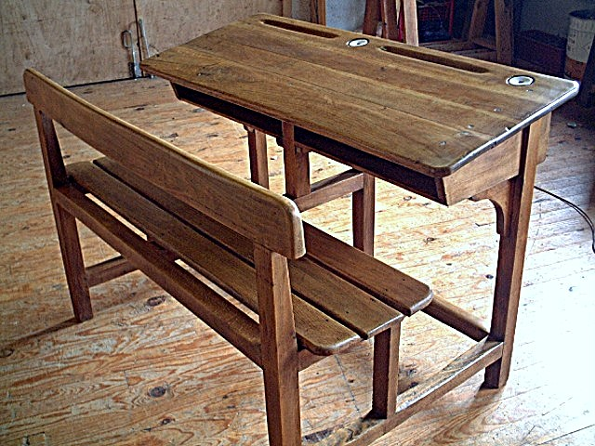
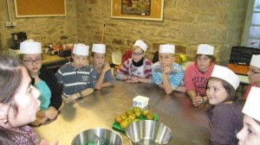
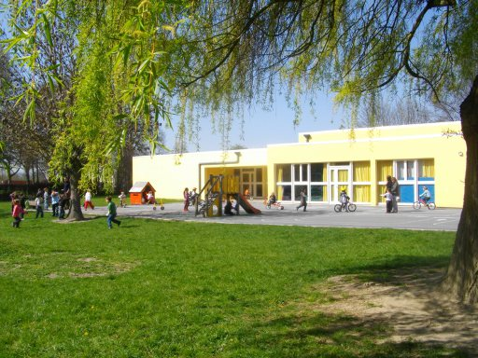
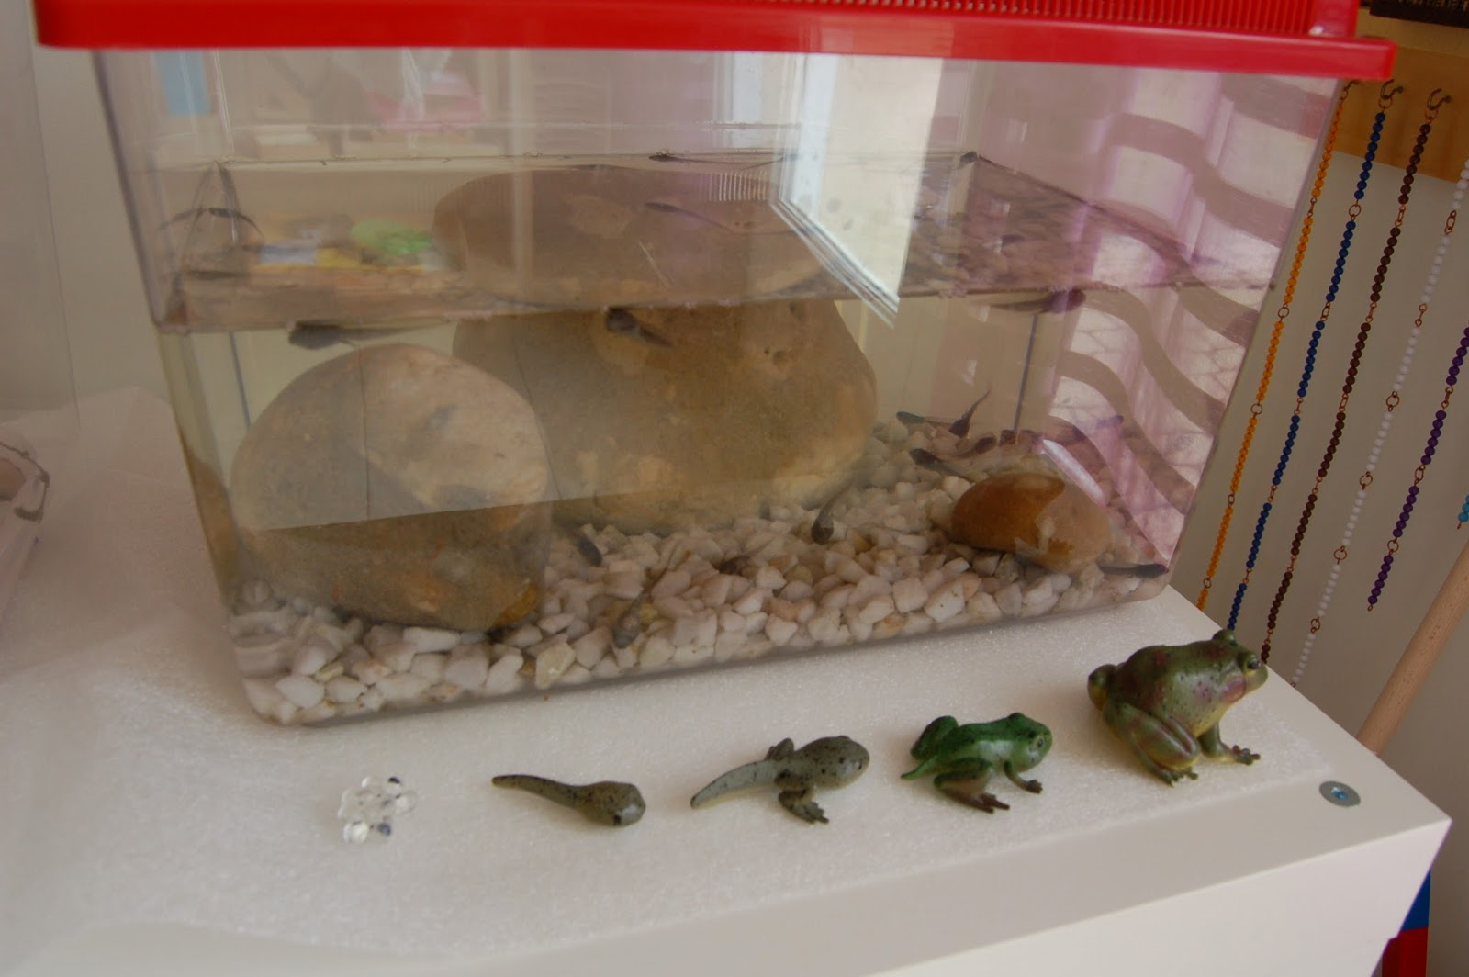
un „tablier“ pour tous
un „pupitre“ en bois
les leçons de choses ou apprentissage de la vie courante
la vie animale dans la classe
une cour de récréation agréable

Slide 4
Exprimer les sentiments...
avec des VERBES comme :
(+) aimer, préférer (se) réjouir, exulter, rire, sourire, plaisanter ;
(-) détester, (s’)ennuyer, (s’) inquiéter, attrister, chagriner ;

Slide 5
Exprimer les sentiments...
avec des ADJECTIFS comme :
(+) bon, aimable, aimé, admiré, admirable, réjoussant, gai, souriant, heureux, amoureux ...
(-) mauvais, détestable, inquiétant, triste, malheureux, ennuyeux, ...

Slide 6
Exprimer les sentiments...
avec des NOMS/SUBSTANTIFS comme :
(+) la joie, le bonheur, l’amour, l’amitié, le soulagement, la compassion, ...
(-) le malheur, l’ennui, le chagrin, la tristesse, l’inquiétude,...

Slide 7
Exprimer les sentiments...
avec des phrase exclamatives comme :
(+) c’est extraordinaire! c’est génial! c’est super! (-> admiration, joie, étonnement)
(-) Quel désastre! Quel dégat! (->désolation, tristesse, consternation)

Slide 8
Exprimer les sentiments...
avec des interjections comme :
Ah! ... Oh ! ... (le ton distinguera si c’est + ou -)
Hélas!...

Slide 9
Exprimer les sentiments...
avec des ADVERBES comme :
(+) tendrement, amoureusement, ...
(-) amèrement, mélancoliquement, tristement,...

Slide 10
Exprimer les sentiments... avec des formules

Slide 11
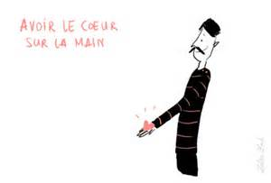
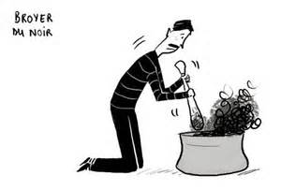
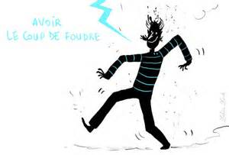

Slide 12
FORMULES
Avoir le coeur gros
Broyer du noir
Avoir le cafard
Avoir un coup de foudre
Voir la vie en rose
Avoir le coeur sur la main
SIGNIFICATION
Etre triste
S’abandonner à des réflexions tristes
Avoir des idées noires/tristes
Tomber amoureux
Etre optimiste
Etre généreux

Slide 13
Maintenant, à toi d’exprimer 3 souvenirs d’école

